Slide 1
绪论
赵西亮
厦门大学经济学院
王亚南经济研究院

Slide 2
目录
课程说明
参考教材
两种计量研究范式
计量经济学的两个层面
课程计划

Slide 3
课程说明
因果推断，或基于设计的计量(design-based approach)
教学目的：能读懂顶刊实证论文，能够进行实证研究。
内容：
统计推断：线性回归、机器学习、非参数回归
潜在结果框架、随机化实验、因果图
匹配、工具变量、双重差分（合成控制）、断点回归设计
因果中介分析
软件：Stata(学院HPC)。鼓励学习R、Python、Julia 等免费软件。

Slide 4
参考教材
Imbens and Rubin (2015), Causal Inference for Statistics, Social and Biomedical Science: An Introduction, Cambridge University Press.
Ding, Peng (2024). A first course in causal inference. CRC Press. https://arxiv.org/pdf/2305.18793
Chernozhukov, C., C. Hansen, N. Kallus, M. Spindler, and V. Syrgkanis. (2024), Applied Causal Inference Powered by ML and AI, https://www.causalml-book.org
Angrist and Pischke (2009), Mostly Harmless Econometrics: Empiricist’s Companion, Princeton University Press.
赵西亮，《基本设计的计量经济学》，北京大学出版社，2026.7。

Slide 5
两种计量研究范式
结构计量(structural econometrics)：
也称为模型为基础的方法(model-based approach, MBA)
根据经济理论建立起来的，通常利用线性结构方程组或联立方程组(SEM) 构建
接近于科学方法：根据观察提出理论→ 根据理论建立模型→ 估计参数，进行预测、评估和福利分析
20 世纪30 年代发展起来，70 年代是鼎盛，宏观计量模型用于宏观经济预测
70 年代西方石油危机，结构计量不再用于经济预测，而只转向检验经济模型
但结构计量中留下来的很多术语，仍然在使用
反向工程
简约计量(reduced-form approach)：
后来，计量就转向单一方程模型（结构模型），不再建立联立方程组
注重利用外生的自然实验来识别因果效应
在因果推断中，甚至不引入单一方程，关注识别条件的讨论和研究设计
因而，也称为以设计为基础的计量(design-based approach, DBA)
前向工程方法

Slide 6
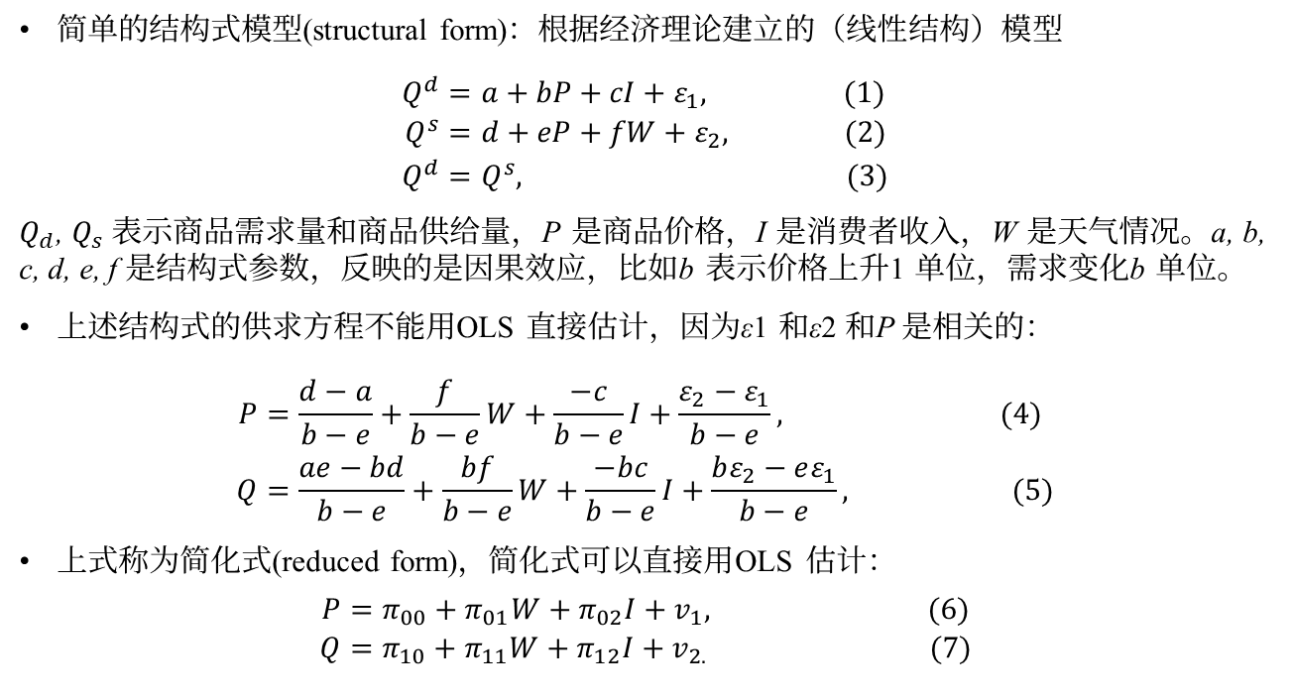
结构计量和简约式计量
简单的结构式模型(structural form)：根据经济理论建立的（线性结构）模型
$$\begin{aligned}Q^{d}&=a+bP+cI+ε_{1}, (1) \\ Q^{s}&=d+eP+fW+ε_{2}, (2) \\ Q^{d}&=Q^{s}, (3)\end{aligned}$$
$Q_{d}$, $Q_{s}$ 表示商品需求量和商品供给量，P 是商品价格，I 是消费者收入，W 是天气情况。a, b, c, d, e, f 是结构式参数，反映的是因果效应，比如b 表示价格上升1 单位，需求变化b 单位。
上述结构式的供求方程不能用OLS 直接估计，因为ε1 和ε2 和P 是相关的：
$$\begin{aligned}P&=\frac{d−a}{b−e}+\frac{f}{b−e}W+\frac{−c}{b−e}I+\frac{ε_{2}−ε_{1}}{b−e}, (4) \\ Q&=\frac{ae−bd}{b−e}+\frac{bf}{b−e}W+\frac{−bc}{b−e}I+\frac{bε_{2}−eε_{1}}{b−e}, (5)\end{aligned}$$
上式称为简化式(reduced form)，简化式可以直接用OLS 估计：
$$\begin{aligned}P&=π_{00}+π_{01}W+π_{02}I+v_{1}, (6) \\ Q&=π_{10}+π_{11}W+π_{12}I+v_{2.} (7)\end{aligned}$$

Slide 7
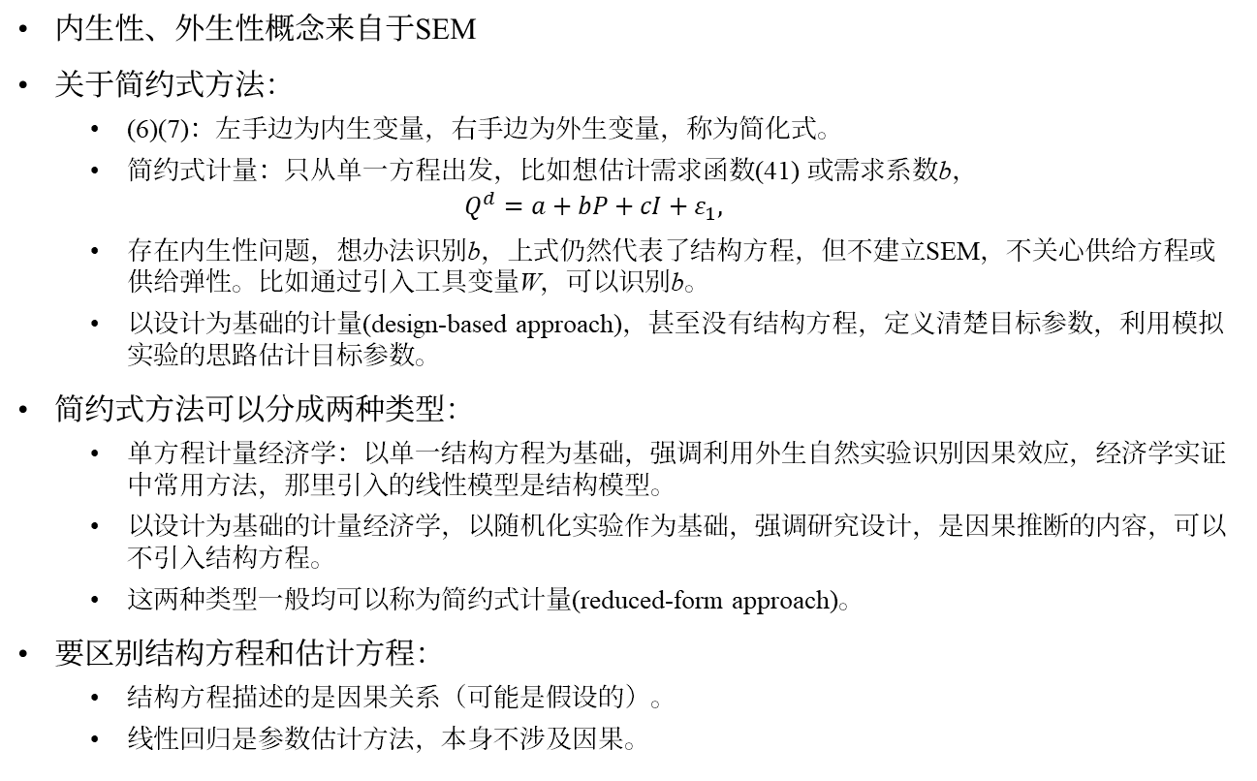
结构计量和简约式计量
内生性、外生性概念来自于SEM
关于简约式方法：
(6)(7)：左手边为内生变量，右手边为外生变量，称为简化式。
简约式计量：只从单一方程出发，比如想估计需求函数(41) 或需求系数b，
$$Q^{d}=a+bP+cI+ε_{1},$$
存在内生性问题，想办法识别b，上式仍然代表了结构方程，但不建立SEM，不关心供给方程或供给弹性。比如通过引入工具变量W，可以识别b。
以设计为基础的计量(design-based approach)，甚至没有结构方程，定义清楚目标参数，利用模拟实验的思路估计目标参数。
简约式方法可以分成两种类型：
单方程计量经济学：以单一结构方程为基础，强调利用外生自然实验识别因果效应，经济学实证中常用方法，那里引入的线性模型是结构模型。
以设计为基础的计量经济学，以随机化实验作为基础，强调研究设计，是因果推断的内容，可以不引入结构方程。
这两种类型一般均可以称为简约式计量(reduced-form approach)。
要区别结构方程和估计方程：
结构方程描述的是因果关系（可能是假设的）。
线性回归是参数估计方法，本身不涉及因果。

Slide 8
结构计量和简约式计量
结构计量(model-based approach)：
范式：观察——构造理论模型——利用函数和分布假设识别参数。
好处：描述了整个经济系数的因果关系，可以进行政策评估、预测和外推评估。Heckman (2005) 提出政策评估包括三种情况：已经发生的政策；在一个地区发生的政策应用在另一个地区的评估；从未发生的政策的评估。结构计量对于这三种政策都可以做。
坏处：依赖于函数形式（通常假设线性）和分布假设，存在模型误设的风险，或存在预测误差和评估偏差，实证结果不可信的问题。
简约计量(design-based approach)：
范式：定义目标参数——引入识别条件——估计参数。
好处：通常不引入函数形式和分布假设，估计结果更可信。
坏处：只能评估已经发生的政策，不能外推或转移评估（一个地区政策应用到一个新的地区）。
区别
目标参数：MBA 中直接由系数定义，DBA 中要用潜在结果定义
识别：MBA 用函数形式和误差项分布假设识别参数，DBA 利用自然实验识别
参数估计：MBA 估计全部参数，DBA 只估计部分参数
两种方法的结合：Fehr and Goette (2007), Attanasio et al. (2012)

Slide 9
计量经济学的两个层面
因果推断：用（观测到的）相关关系推断（识别未观测的）因果关系，是实证研究的主要方面(first-order)。主要内容是识别和估计因果效应(Causal Effects)。
统计推断：用样本信息推断总体信息，是次要方面(second-order)。主要内容包括参数估计、假设检验、预测。

Slide 10
课程计划
先简单复习统计推断的知识
然后介绍因果推断——基于设计的计量(DBA)

Slide 11
参考文献
1. Angrist, Joshua D., and Jörn-Steffen Pischke. 2010. ”The Credibility Revolution in Empirical Economics How Better Research Design Is Taking the Con out of Econometrics.” Journal of Economic Perspectives, 24(2), 3-30.
2. Attanasio, O. P., Meghir, C., and Santiago, A. (2012). Education choices in Mexico: using a structural model and a randomized experiment to evaluate Progresa. The Review of Economic Studies, 79(1), 37-66.
3. Dehejia, R.H. and S. Wahba (1999), ”Causal Effects in Non-Experimental Studies: Re-Evaluating the Evaluation of Training Programs,” Journal of the American Statistical Association, vol. 94, 1053-1062.
4. Fehr, Ernst and Lorenz Goette, 2007. ”Do Workers Work More if Wages Are High? Evidence from a Randomized Field Experiment,” American Economic Review, American Economic Association, 97(1), 298-317.
5. Imbens, Guido W. 2010. ”Better LATE Than Nothing: Some Comments on Deaton (2009) and Heckman and Urzua (2009).” Journal of Economic Literature, 48(2), 399-423.
6. Keynes, J. M. (1940). On a method of statistical business-cycle research. A comment. The Economic Journal, 154-156.
7. Leamer, Edward E. (1983), “Let’s Take the Con Out of Econometrics”, The American Economic Review, 73(1), 31-43.
8. LaLonde , Robert J. (1986), “Evaluating the Econometric Evaluations of Training Programs with Experimental Data”, The American Economic Review, 76(4), 604-620.
9. Mogstad, Magne, and Alexander Torgovitsky. (2024). ”Instrumental Variables with Unobserved Heterogeneity in Treatment Effects”, NBER Working Paper No. w32927.

